Slide 1

Письменники Дніпропетровщини
Підготувала бібліотекар філії Васильківська ЗОШ І-ІІ ступенів Мартинова Інна Леонідівна

Slide 2
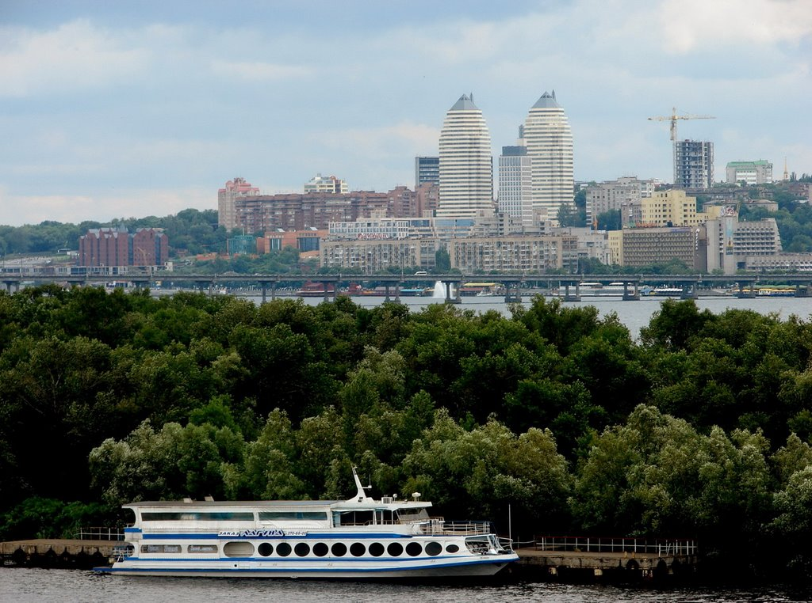
«Країв прекрасних і трудящих
В житті немало знаю я,
Та серед них ти все ж найкраща, Дніпропетровщино моя!”

Slide 3
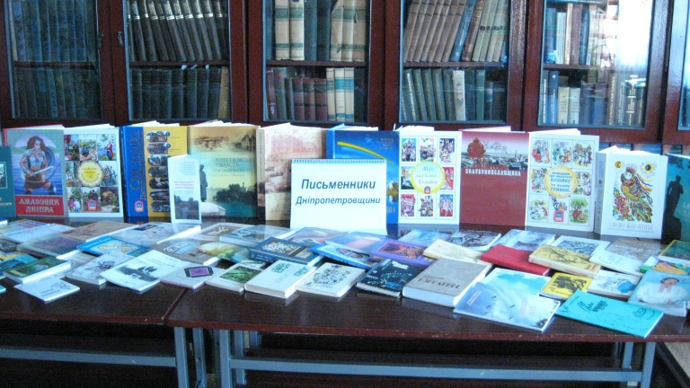
Наш край багатий на видатних людей. Також він багатий і на відомих письменників

Slide 4
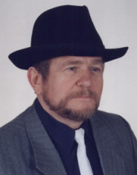
Гриценко Віктор поет, прозаїк, перекладач
Кривий Ріг
Народився 7 березня 1946 р в с Оленівка Софіївського району на Дніпропетровщині
Лауреат обласної літературної премії ім ІСокульського Член Національної Спілки письменників України Пише українською мовою
Співавтор колективних збірок і альманахів «Карачуни» 1972, Дніпропетровськ, «Степовий вітер» 1995, Київ, «Антологія поезії Придніпров'я» 1999, Дніпропетровськ, «Антологія криворізьких літераторів» 2000, Кривий Ріг, «І поліг наш народ, наче скошене жито…» Голодомор 1932–1933 років "на Дніпропетровщині" 2008, Дніпропетровськ, «Шевченкіана Придніпров'я» 2008, Дніпропетровськ, «Сяєво жар-птиці: Антологія літератури для дітей та юнацтва Придніпров'я 1883–2008» 2009, Дніпропетровськ

Slide 5
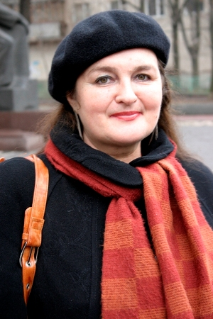
Степовичка Леся поет, прозаїк, перекладач Дніпропетровськ
Степовичка Леся (Булах (Шуманн) Олександра Несторівна) народилася 21 травня 1952 р. в
с. Петриківці на Дніпропетровщині. Закінчила Дніпропетровський державний університет
та аспірантуру при кафедрі німецької мови ДДУ. Філолог-германіст, викладач та
перекладач німецької мови. Тривалий час викладала на кафедрах ДДУ та ДМетІ. Автор
кандидатської дисертації з германістики. Закінчила курси перекладачів, працювала в
Україні, ФРН, Австрії, Бельгії, Люксембурзі. Мешкала в Західному Берліні.
Член Національної Спілки письменників України та Національної Спілки журналістів
України.

Slide 6
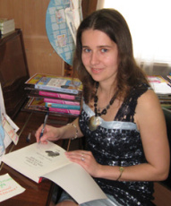
Дев’ятко Наталія поет, прозаїк, перекладач Дніпропетровськ
Народилася 11 січня 1983 р. у м. Дніпропетровську.
Закінчила Дніпропетровський національний університет ім. Олеся Гончара (факультет Систем і засобів масової комунікації), аспірантуру Дніпропетровського національного університету ім. Олеся Гончара (спеціальність – журналістика).

Slide 7
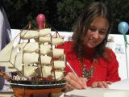
Наталія Дев’ятко: «Про козаків і характерників в українському фентезі не писав тільки лінивий»
Українське фентезі ніяк не може позбутись стереотипних сюжетів та персонажів. І це парадоксально. Адже фентезі – література, що допускає будь-яку варіативність змісту твору та засобів формального втілення ідеї, задуманої самим автором. Така література не має жодних обмежень. Вона відкриває безмежний простір для фантазії, адже фентезі – це і є фантазія. На щастя, криза цього жанру в Україні настане ще не скоро. Саме фентезі подарувало нашій літературі чимало молодих талантів. Однією із них є Наталія Дев’ятко.

Slide 8
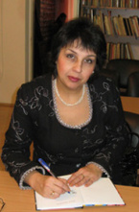
Заржицька Еліна прозаїк, драматург
Дніпропетровськ
Еліна Іванівна Заржицька (народилася у Дніпропетровську) — письменниця, журналістка, громадська діячка, член НСПУ і НСЖУ.
Здобула освіту в Національному гірничому університеті, Дніпропетровському обласному інституті патентознавства.
Член журі Міжнародного фестивалю дитячого мистецтва “Чарівна книжка”, Всеукраїнської літературної премії ім. Олександри Кравченко (Девіль), Всеукраїнського конкурсу творчої молоді “Літературна надія Дніпра 2013”, обласного літературного конкурсу “Молода муза”.

Slide 9

Еліна Заржицька. Три сходинки голодомору (фрагмент)
Крок 1. Раз, два, три, чотири, п’ять –
сало будемо шукать...
Голод прийшов до села непомітно. Він ретельно нишпорив домівками, влізаючи до комор, клунь, льохів. Його м'які лапи не залишали слідів, тільки іноді людина оглядалася з подивом – чи то дійсно почула, чи то здалося? – ніби за спиною хтось розсипав на підлогу сухі вишневі кісточки...
Марічка перша побачила Його. Сталося це того дня, коли мати повернулася з роботи як завжди втомлена і сердита.

Slide 10
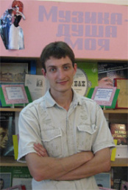
Дейна Олесь поет, прозаїк, бард
Павлоград
Дейна Олександр Васильович (творчий псевдонім Олесь Дейна) народився 3 травня 1988 р. в с. Черський, Якутія.

Slide 11
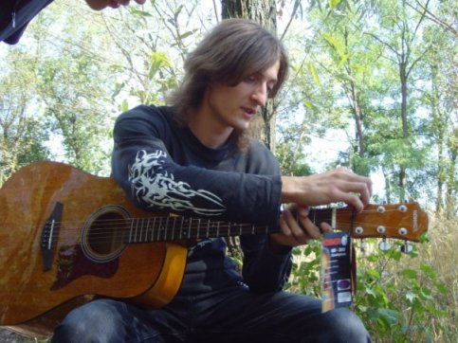
Олесь Дейна. Від важкого року і гітари до народних дум і бандури
У нього був вибір – продовжити навчання в духовній семінарії чи Дніпропетровському обласному фізико – математичному ліцеї . Вибрав друге. Проте, ані священником, ані математиком не став. А почав писати пісні та музику і став бардом.
Нещодавно на фестивалі сучасного молодіжного мистецтва, котрий проходив в Павлограді, Олесь Дейна став переможцем у номінації «Авторська пісня». Після спілкування із ним, я зрозуміла, що це особистість неординарна із дуже цікавим світоглядом і , як мені здалось, чиста і правильна…

Slide 12
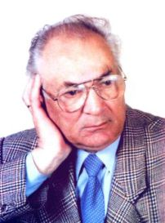
Бідняк Григорій поет, прозаїк
Дніпропетровськ
Народився 21 березня 1933 р. у м. Марганці Дніпропетровської області в сім'ї гірника. Після закінчення середньої школи № 7 працював піонервожатим, вихователем у фабрично-заводському училищі.
Поет. Пише українською мовою. Виступає в жанрах лірики, гумору, сатири, пише для дітей. Вірші перекладались російською мовою.
Член НСПУ з 1994 р.
Отримав звання Почесний громадянин м. Марганця (2001). Нагороджений Почесною відзнакою Міністра культури та мистецтв України «За досягнення в розвитку культури і мистецтв» (2003).

Slide 13
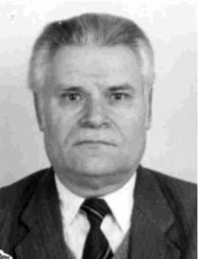
Вусик Олекса прозаїк, гуморист, лексикограф Дніпропетровськ
Народився 12 грудня 1937 в селі Говтва Козельщинського району Полтавської області.
Закінчив Сухорабівську середню школу, далі вчився на філологічному факультеті Київського університету ім. Т. Г. Шевченка. Після закінчення в 1960 р. приїхав до Дніпропетровська. Працював на журналістській роботі, до 1967-го був кореспондентом, згодом — головним редактором Дніпропетровського обласного комітету телебачення та радіомовлення. Працював у пресі, головним редактором Дніпропетровського обласного комітету з телебачення та радіомовлення, а також відповідальним секретарем в апараті Дніпропетровської організації НСПУ.
З 1974 член Національної Спілки письменників України.

Slide 14
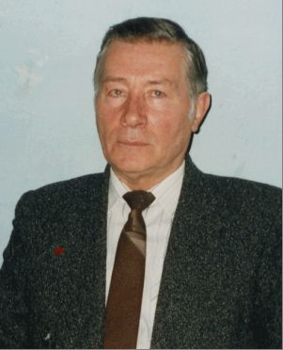
Савченко Віктор прозаїк, драматург, есеїст Дніпропетровськ
САВЧЕНКО ВІКТОР ВАСИЛЬОВИЧ (нар. 22.03. 1938, м. Вознесенськ Миколаївської обл.).
Науковець (хімік), письменник. Розповсюджував самвидав і роман О.Гончара "Собор”.
На Всеукраїнському конкурсі "читацьких симпатій” на кращу книжку фантастики, який тривав протягом 1989 року, посів третє місце (Диплом "Чумацький шлях”). Нагороджений літературними преміями ім. Д. Яворницького (1995), "Благовіст” (1998) та медаллю "За вагомий внесок у відродження духовності та особисті досягнення в літературній творчості” (2008).
Упродовж 1994 - 2002 рр. очолював Дніпропетровську організацію Національної Спілки письменників України. Двічі обирався з’їздами письменників членом Ради та Президії НСПУ.

Slide 15
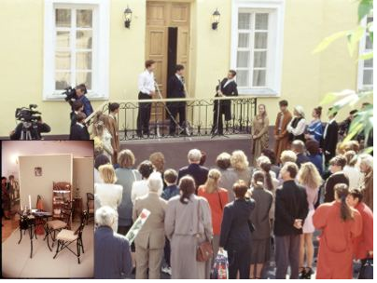
Літературна Дніпропетровщина
Письменницька спадщина Дніпропетровщини надзвичайно багата, творчість багатьох письменників і поетів давно вийшла за межі нашого регіону, багатьох з них знають не тільки в Україні, а й за її межами. Наші письменники друкувались більшістю мов колишнього Радянського Союзу, перекладались мовами далекого зарубіжжя, зокрема: болгарською, німецькою, французькою, іспанською, польською, італійською, чеською, словацькою, англійською та іншими. Попереду грандіозні творчі плани...

